Slide 1


TRƯỜNG ĐẠI HỌC
SƯ PHẠM KỸ THUẬT
Xây dựng Calculator
Giảng viên hướng dẫn: Trần Công Tú
Sinh viên thực hiện: Trần Liễu Nhựt Anh 18110077
Phan Hoàng Phúc 18110177

Slide 2
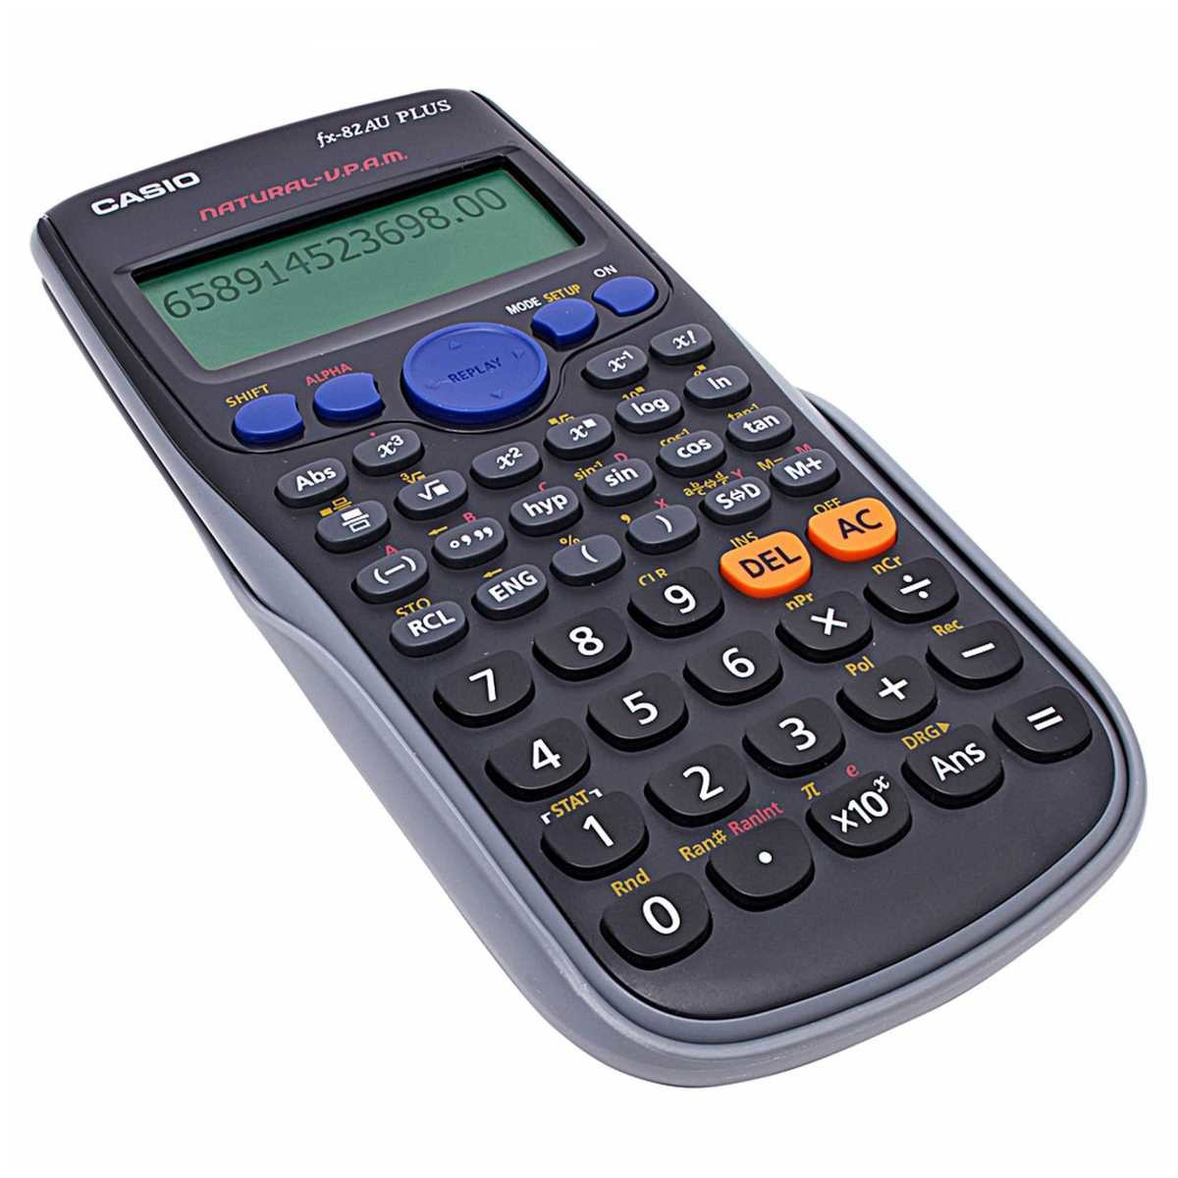
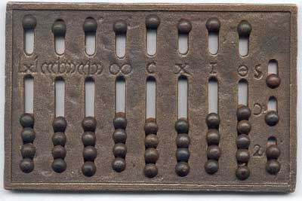
Máy tính bỏ túi là gì?
Abacus Roman
Casio fx-82 PLUS

Slide 3
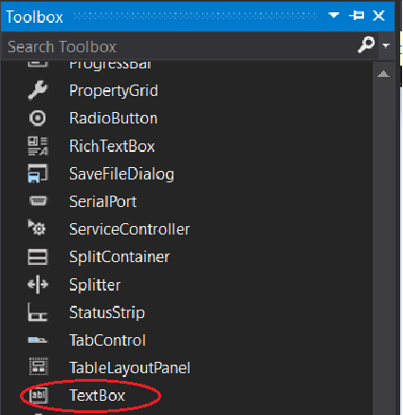
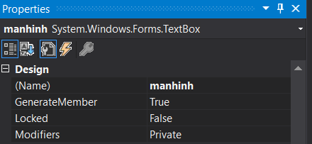
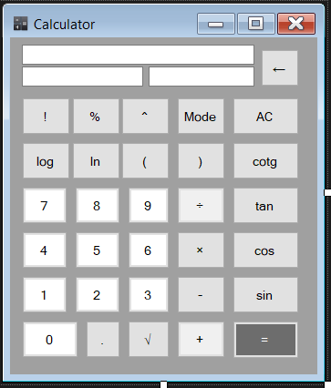
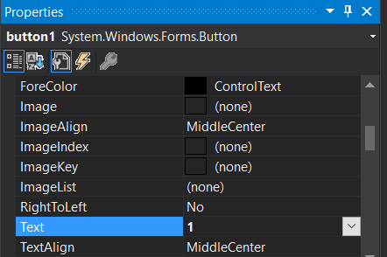
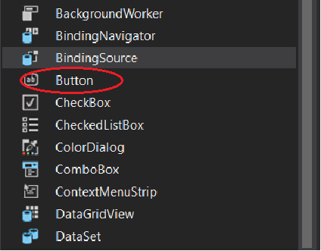
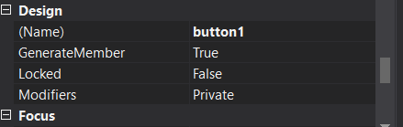
Thiết kế giao diện

Slide 4
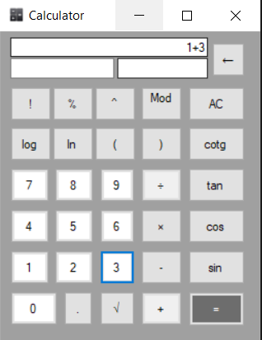
Quá trình thực hiện phép tính

Slide 5
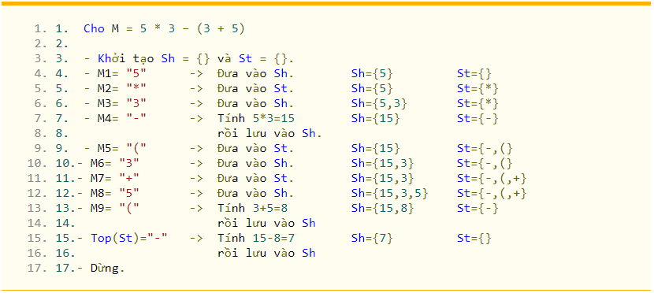

Slide 6
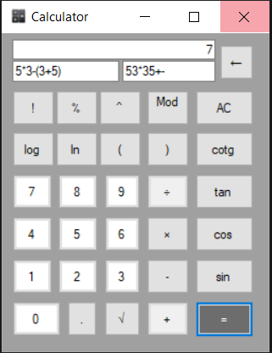
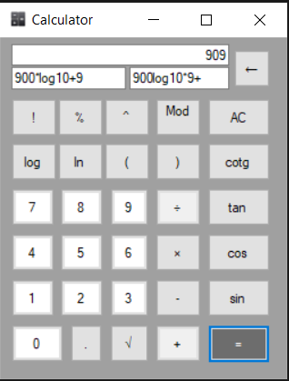

Slide 7
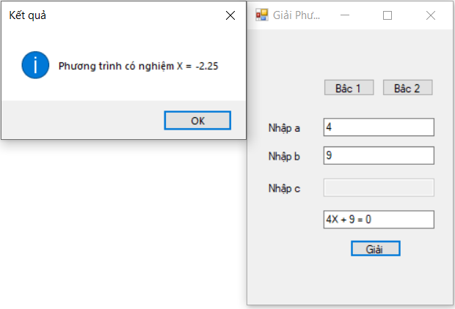
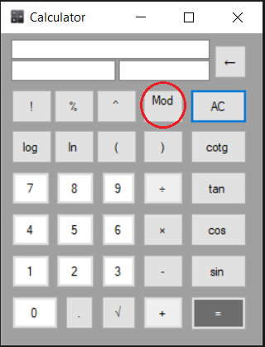
Các tính năng khác

Slide 8
Kết Luận

Slide 9
Thanks for listening

Slide 10
Trả lời câu hỏi

